Slide 1
GÖRÜNTÜ İŞLEME MAKALE ÖZETLERİ
02215076501
Orhan ULUTAŞ

Slide 2
MAKALE 1
GİRİŞ
Diyabete bağlı retina bozuklukları kişilerde körlüğe sebep olan ve Diyabetik Retinopati (DR) olarak adlandırılan en önemli hastalıklardan biridir
Bu hastalığın erken teşhis edilmesi, kişilerde görme yetisinin kaybolmaması açısından önemlidir
DR hastalığının erken ve doğru teşhis edilmesi için retina damarlarının doğru bir şekilde bölütlenmesi gerekir

Slide 3
Retina görüntülerinin tespit edilmesi için bilgisayar destekli sistemler geliştirilmiştir
Derin öğrenme yöntemleri ile retina damar bölütleme sistemlerinin geliştirilmesi daha sağlam sonuçlar verir ancak donanım bağlılığı gerektirir
geleneksel yöntemler olarak adlandırılan denetimli/denetimsiz öğrenme yöntemleri, morfolojik yöntemler, uyum süzgeci gibi yöntemler daha hızlı ve daha anlaşılabilir yöntemlerdir.

Slide 4
Bunlarla ilgili bazı yöntemler önerilmiştir şimdi bunlardan kısaca biri hakkında bilgi verelim;
M. Elena Martinez-Perez vd; tarafından hessian matrisinin özdeğer analizine dayanan bir çizgi geliştirme filtresi önerilmiştir. Daha sonra gradyan büyüklüğü ve temel eğrilik kullanılarak özellik çıkarılmıştır. Bu iki özellik damar veya arka plan olarak sınıflandırılması için Bölge Büyütme yaklaşımında kullanılmıştır.

Slide 5
GELİŞME
Burada kullanacağımız materyal-metodlarından 3 tanesine ve kullanım yöntemlerinden bahsedeceğiz
Morfolojik işlemler; Morfolojik işlemlerin temel amacı, görüntünün temel özelliklerini korumak ve görüntüyü basitleştirmektir. Bu çalışmada, üst-şapka ve alt-şapka dönüşümleri kan damarlarına belirginlik kazandırmak için kullanılır.
Eşikleme yöntemleri; Görüntü eşikleme sadeliği ve sağlamlığı nedeni ile en sık kullanılan görüntü bölütleme yöntemlerinden biridir. Eşikleme işlemi, gri ölçekli bir görünün yoğunluk seviyesine göre sınıflara ayrıldığı bir işlemdir.
Çok seviyeli eşikleme; Gri ölçekli görüntüyü birkaç farklı bölgeye ayırabilen bir işlemdir

Slide 6
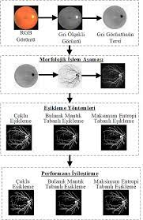
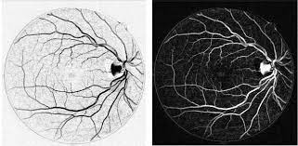
yöntemde, renkli retina fundus görüntüsü üzerinde retina damarlarını otomatik olarak bölütleyen bir yöntem önerilmiştir. Retina damar ağ yapısını bölütlemek için morfolojik işlemlere dayalı bir yöntem retina görüntüleri üzerine uygulanmıştır. Morfolojik işlemlerin uygulandığı fundus görüntüsüne üç farklı eşikleme yöntemi uygulanmıştır

Slide 7
SONUÇ
Bu makalede amaç farklı eşikleme algoritmalarının aynı görüntüler üzerindeki performans karşılaştırmasını sağlamaktır. Uygulanan yöntem, herkese açık olarak sunulan retina görüntü veri seti üzerinde doğrulanmıştır. Deneysel sonuçlar, önerilen yöntemin doğru bir şekilde tespit edebildiğini göstermektedir.
Bu makalede elde edilen deneysel sonuçlar tatmin edici bir seviyededir. Önerilen yöntem geliştirilmeye açıktır.

Slide 8
MAKALE-2
GİRİŞ
Görüntü işleme ve bilgisayarlı görme uygulamaları son yıllarda ciddi bir artış göstermektedir. Özellikle araç içi otomasyon, güvenlik sistemleri, gezgin robot uygulamaları, askeri alanlarda dost ve düşman kuvvetlerinin gözetlenmesi, tarım uygulamaları, biyomedikal ve tıp alanlarında, coğrafi bilgi sistemlerinde, tasarım ve imalat uygulamalarında yaygın olarak kullanılmaktadır

Slide 9
Görüntü işleme teknikleri kullanılırken ilk olarak kameradan görüntü alınır alınan bu görüntü işlenmeye başlar belirli ön adımlar yapılır ve görüntünü doğru bir şekilde çıkarılması sağlanır ve bundan sonra yukarda belirtiğimiz uygulama alanlarında başarılı şekilde kullanılır.

Slide 10
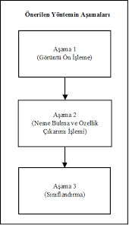
GELİŞME
Bu kısımda makalemizde yöntemlerimizden ve deneylerimizden kısaca bahsedeceğiz. Yöntem olarak bu fotoğraf bize yardımcı olmaya yetecektir

Slide 11
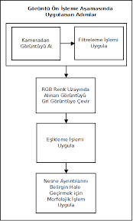
Görüntü ön işleme aşaması
Görüntü ön işleme aşamasında, kameradan alınan görüntü üzerinde sırasıyla filtreleme, resmin grileştirilmesi ve ikili resme çevrilmesi işlemleri uygulanmaktadır.

Slide 12
Filtre uygulama adımında, görüntü üzerinde yer alan tuz biber gürültülerinin giderilmesi ve resimde yer alan gereksiz ayrıntıların azaltılması sağlanmaktadır
Burada matematiksel işlemler yapılarak filtreleme tonları yapılmaktadır. Bunlara bakmak isterseniz makaleye bakabilirsiniz
DENEYSEL ÇALIŞMA;
Burada makalede baktıysanız eğer orda fındık deneyi vardı onlara göz atalım yinede

Slide 13
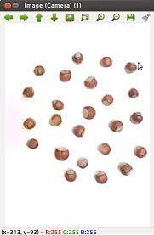
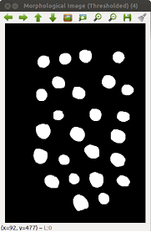
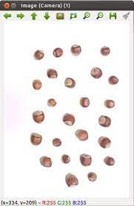
Önerilen yöntem ile ortamda bulunan fındıkların tespit edilerek kümelenmesine yönelik deneysel çalışma yapılmaktadır
Alınan görüntüler, Ubuntu 12.04 işletim sistemine sahip bir bilgisayar üzerinde işlenmektedir. Görüntülerin işlenmesi ve sınıflandırılması aşamalarında OpenCV Kütüphanesi ve Weka yazılımları kullanılmaktadır. Şekil 6’da deneysel çalışmadan alınan örnek bir görüntü sunulmaktadır.

Slide 14
SONUÇ
Makalede, görüntü işleme teknikleri kullanılarak ortamda bulunan nesnelerin tespit ve sınıflandırılmasına yönelik çalışma sunulmaktadır.
Alınan görüntü üzerinden filtreleme, grileştirme, ikili resme çevirme ve morfolojik işlemler uygulanmaktadır.
Makalenin, deneysel çalışma bölümünde örnekleme işlemi için fındık meyvesi kullanılmaktadır
Fındık meyvesi yüzde yüz başarı göstermiştir

Slide 15
Önerilen yöntem, açık kaynak kodlu yazılımlarla gerçekleştirildiğinden lisans maliyeti bulunmamaktadır. Ayrıca, tek kart bilgisayar sistemleri üzerinde gerçeklenebilir olarak hazırlanmıştır. Sonuç olarak, gömülü sistem uygulamaları için uygun olup, yüksek performans ve düşük maliyetli olarak gerçekleştirilmiştir.

Slide 16
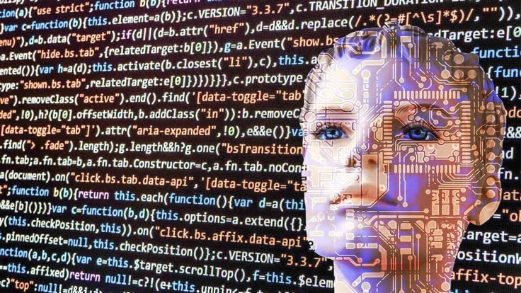
TEŞEKKÜRLERR

